Slide 1
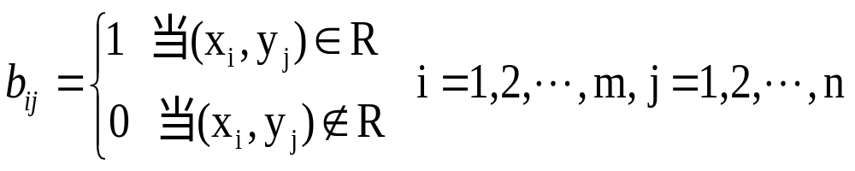
§5 关系矩阵和关系图
前面介绍过的关系都是用集合表达式来定义的，对有限集合上的关系还可以用关系矩阵和关系图的方法给出。用关系矩阵表示关系有利于计算机来处理有关问题，用关系图表示关系形象、直观，便于理解。
5.1 关系矩阵
定义1 设X、Y为有限集合,X={x₁,x₂,…,x_{m}},
Y={y₁,y₂,…,y_{n}} ,则
(1) 若R是从X到Y的二元关系，则m×n矩阵 B_{R}=(b_{ij})_{m×n}称为X到Ｙ的二元关系R的关系矩阵。其中

Slide 2
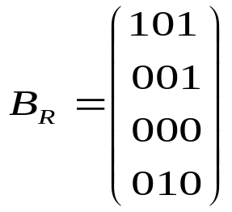
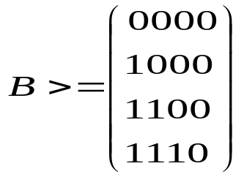
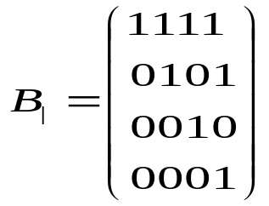
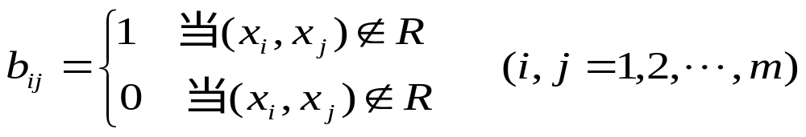
例1 设Ｘ={a₁,a₂,a₃,a₄}，Ｙ={b₁,b₂,b₃}。Ｘ到Ｙ的二元关系R={(a₁,b₁),(a₁,b₃),(a₂,b₃),(a₄,b₂)}，则R的关系矩阵为：
(2) 若R是Ｘ上的关系，则m×m矩阵B_{R}=(b_{ij})_{m×m}称为Ｘ上的关系R的关系矩阵，其中：
例2 设Ｘ={1,2,3,4}，集合Ｘ上的大于关系“＞”和整除“|”定义为：
＞={(2,1),(3,1),(4,1),(3,2),(4,2),(4,3)}；
|={(1,1),(1,2),(1,3),(1,4),(2,2),(2,4),(3,3),(4,4)}
则关系“＞” 和“|”的关系矩阵为：

Slide 3
三、关系矩阵包含关系的信息
设B_{R}是关系R的关系矩阵，则
(1) R是自反的⇔B_{R}的对称线上的元素全为1。
(2) R是反自反的⇔B_{R}对称线上的元素全为0。
(3) R是对称的⇔B_{R}是对称的。
(4) R是反对称的⇔若i≠j,则b_{ij}与b_{ji}不能同时为1。
[或b_{ij}+b_{ji}≤1]
(5) R是传递的⇔若b_{ij}＝1且b_{jk}＝1，则b_{ik}＝1。
〔或B_{R}·B_{R}≤B_{R}，即R·R⊆R〕
(6) R⁻¹的关系矩阵为B_{R}^{T}。

Slide 4
5.2 闭包的运算[用矩阵方法计算闭包]
一、布尔矩阵的运算
在关系矩阵B_{R}中，b_{ij}的值不是0就是1，这种矩阵称为布尔矩阵。布尔矩阵是代数所研究的对象，把关系用对应的布尔矩阵表示，便于进行代数处理。特别是矩阵间可以进行代数运算，这有利于计算机的存储处理，下面介绍布尔矩阵间的若干运算。
定义1 设B,C是两个m×n阶的布尔矩阵，则
（1）把B和C的对应元素的“逻辑加”所形成的布尔矩阵称为B与C的逻辑加，记为B∨C。即
B∨C=(b_{ij}∨c_{ij})。
其中，0∨0=0,0∨1=1∨0=1∨1。[∨运算是取最大]

Slide 5
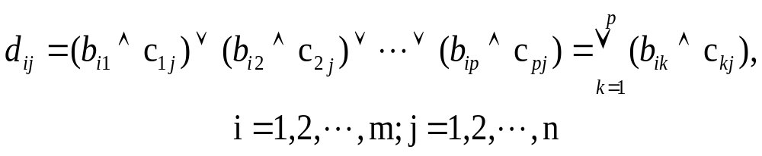
（1）把B和C的对应元素的“逻辑乘”所形成的布尔矩阵称为B与C的逻辑乘，记为B∧C。即
B∧C=(b_{ij}∧c_{ij})。
其中,0∧0=0∧1=1∧0=0,1∧1=1[∧运算是取最小]
（3）设B是m×p，C是p×n阶的布尔矩阵，定义B与C的“布尔乘法”运算“·”，记为B·C。
令D=B﹒C=(d_{ij})_{m}×_{n}，则
[“·”运算是先取最小，再取最大]

Slide 6
二、求R∪S，R∩S，R·S关系矩阵
设R,S是X上的关系，B_{R},B_{S}分别是R,S的关系矩阵，则R∪S，R∩S，R·S的关系矩阵分别为：
(1)B_{R∪S}= B_{R}∨B_{S}；
(2)B_{R∩S}= B_{R}∧B_{S}；
(3)B_{R·S}= B_{R}·B_{S}。——布尔乘法
三、闭包的运算
设R是有限集X上的关系,|X|=n。B_{R}是R的关系矩阵,则
r(R)，s(R)，R⁺的关系矩阵分别为：
(1)B_{r(R)}=B_{R}∨B_{I}； — r(R)=R∪I
(2)B_{s(R)}=B_{R}∨B_{R}^{T}； — s(R)=R∪R⁻¹
(3)B_{R+}= B_{R}∨B_{R}²∨…∨B_{R}^{n}。— R⁺=t(R)=R∪R²∪…∪R^{n}
简化B⁺ =B⁽¹⁾∨B⁽²⁾∨…∨B^{(n)}。

Slide 7
5.2关系图
定义1 设Ｘ，Ｙ为有限集合，Ｘ={a₁,a₂,…,a_{n}}, Ｙ={b₁,b₂,…,b_{m}},R是Ｘ到Ｙ的一个二元关系。
首先在平面上用n个小圆点代表Ｘ中的n个元素，并在这些点的旁边标上a₁,a₂,…,a_{n} ；然后用另外m个小圆点代表Ｙ中的m个元素，并在这些点旁边标上b₁,b₂,…,b_{m} 。于是有：
若(a_{i},b_{j})∈R，则在顶点a_{i}到作一条带箭头的线指向顶点b_{j} ；
若(a_{i},b_{j})∉R ，则a_{i}与b_{j}之间没有线联结。
用这种方法构造的图形称为Ｘ到Ｙ的关系R的关系图，简称关系图。

Slide 8
当Ｘ＝Y时，X上的关系R的关系图画法类似。把X中的每一个元素在平面上用点表示，并在这些点旁边标上元素的名字。
若(a_{i},b_{j})∈R，则从代表a_{i}的点画一条带箭头的线指向代表a_{j}的点。
若(a_{i},a_{i})∈R,则从顶点a_{i}也画一条指向自己的矢线，称为环。
这样得到的图形称为X上的关系R的关系图，简称关系图。
说明：为了使图形直观，易于理解，通常把X中元素a₁,a₂,…,a_{n}画在左边，而把Y中元素b₁,b₂,…,b_{m}画在右边。
对于X上的关系图，通常把a1,a2,…,an按顺时针化成一个圈。

Slide 9
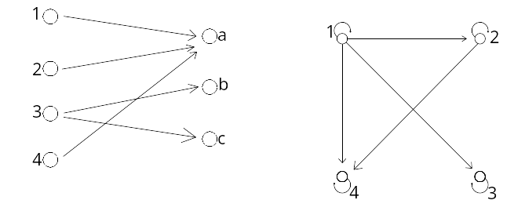
2.例(1)设X={1,2,3,4},Ｙ={a,b,c}，Ｘ到Ｙ的二元关系 R={(1,a),(2,a),(4,a),(3,b),(3,c)}，则R的关系图如图1所示。
(2) 设Ｘ={1,2,3,4}，则在Ｘ上的整除关系R={(1,1),(1,2),(1,3),(1,4),(2,2),(2,4),(3,3),(4,4)}，则R的关系图如图2所示。
图1 图2

Slide 10
二、关系图包含关系的所有信息
(1) R是自反的⇔ R的关系图的每个顶点都有一个环。
(2) R是反自反的⇔ R的关系图的每个顶点都没有环。
(3) R是对称的⇔在R的关系图中，若两个不同的顶点间有弧，则必有方向相反的两条弧（对称弧）。
(4) R是反对称⇔在R的关系图中，若两个不同的顶点之间有弧，则弧只有一条。
(5) R是传递的⇔在R的关系图中，任意从某点沿箭头所指的方向经过二步走到另一点，则从该点必能一步走到另一点。

Slide 11
§6 等价关系与划分
在日常生活中或者数学等学科中，经常需要对一些事物进行分类。例如：对一些几何图形构成的集合，按面积相等关系将它们进行分类，即面积相等的几何图形算作一类，这种分类使每个图形必定属于某一类，而且不同类的图形之间没有公共元素。
例如，对一些大学生按所在年级分类，即同一年级的算作一类。这种分类也使此群中的每一个人必定属于某一类，并且不同类的人之间没有公共元素。
将一个集合分成若干类（若干个子集），使其中每一个元素属于某一类，并且不同类之间无公共元素，这种分类方法就称为集合的划分。
集合的划分与一个重要关系密切相关—等价关系。等价关系具有良好的性质和广泛的应用。

Slide 12
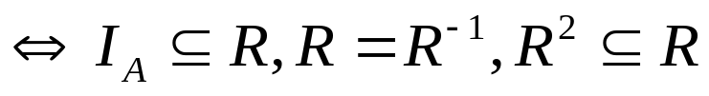
6.1 等价关系
定义1 设R是非空集合X上的二元关系，若R同时具有以下三个性质：
(1)R是自反的；(2)R是对称的；(3)R是传递的。
则称R是X上的等价关系，记为“≌”。
R是等价关系
例1 设X={1,2,3}， R1=I_{X}={(1,1),(2,2),(3,3)};
R2={(1,1),(2,2),(3,3),(1,2),(2,1)};
R3={(1,1),(2,2),(3,3),(2,3),(3,2)};
R4={(1,1),(2,2),(3,3),(1,2),(2,1),
(1,3),(3,2),(2,3),(3,2)}—全关系。

Slide 13
例2
1.平面上三角形集合中，三角形的相似关系，全等关系都是等价关系。
2.实数集上n阶方阵集合中，矩阵的相似、正交关系也是等价关系。
3.恒等关系和全关系是等价关系。
4.定义在人的集合上的 “年龄相等”是等价关系;
“相互认识”,“同学”, “朋友”关系都不是等价关系。
5.整数集Z上定义的“相等”，“模n同余”关系都是等价关系。
设X={1,2,…,7,8]，R={(x,y)|x,y∈X且x=y(mod3)}，则R是X上的等价关系。[其中x=y(mod3)表示x-y可以被3整除，称R为X上的模3同余关系]

Slide 14
从图中可以看出：
A中元素被分成三类;
每类中任意两个元素之间都是模3同余的，而在不同类中的元素，则不是模3同余的;
每一类称为一个等价类。
6.2 等价类
一、定义
定义2 设R是非空集合X上的一个等价关系，∀x∈X，令[x]_{R}={y|y∈X且(x,y)∈R }
则称集合[x]_{R}为x关于R的等价类，简称x的等价类， 简记为[x]。

Slide 15
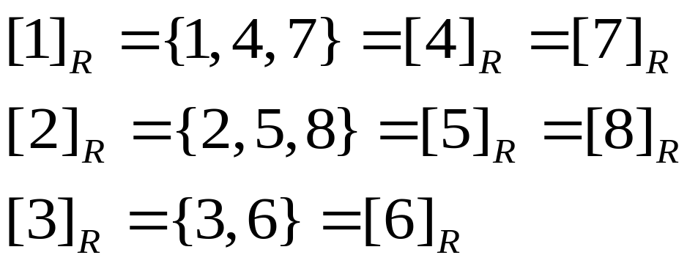
例：在上例中的等价关系R的三个不同等价类为：
二、说明：
1. 集合X中的八个元素各有一个等价类;
2. 各个等价类之间或者相等或者不相交;
3. 所有等价类的并就等于X。

Slide 16
三、性质
定理1 设R是非空集合X上的等价关系，∀x,y∈X ，则
[x]≠φ且[x]⊆X;
(2) 若(x,y)∈R,则[x]=[y];
(3) 若(x,y)∉R, 则[x]∩[y]=φ;
(4) ∪[x]=X。
由集合X和X上的等价关系R可以构造新的集合—商集
6.3 商集
定义3 设R是非空集合X上的一个等价关系，以R的不相交的等价类为元素构成的集合称为X在R下的商集，简称为X的商集，记为X/R，即X/R={[x]|x∈X}。
例：1.在上例中，X在R下的商集是：
X/R={[1],[2],[3]}={{1,4,7},{2,5,8},{3,6}}。

Slide 17
2.非空集合X上的全关系E是X上的等价关系,∀x∈X,有[x]=X, 商集 X/E={X}。
3. X上的恒等关系I是等价关系，∀x∈X,有[x]={x},
商集X/I={[x]|x∈X }={{x}|x∈X}。
与等价关系和商集有密切关系的一个概念就是集合的划分。
6.4 划分
定义4 设X是非空集合，若X的一些非空子集A_{i},i∈I形成的集族∏={A_{i}}_{i∈I}满足下列条件：
(1) ∀i,j∈I，若i≠j, 则A_{i}∩A_{j}=φ;
(2) ∪A_{i}=X。
则称∏为X的一个划分，∏中元素A_{i}为∏的划分块。

Slide 18
二、说明：
(1)集合X的商集就是集合X的一个划分；
(R的所有等价类构成的集合就是X的一个划分)
(2)当划分块的块数有限时，将划分∏写成：
∏={∏₁ ,∏₂,…, ∏_{n}}，n为块数。
显然，对于有限集合来说，它的划分块数一定是有限的。
(3)但对无限集合划分块数不一定有限。
例：1.给定整数集合Z的一个划分：
∏₁={E,O},其中E是偶数集，O是奇数集;
I的另外划分: ∏₂={Z₊,Z₋,{0}};
∏₃={…,{-2},{-1},{0},{1},{2},…} 等等。

Slide 19
2. 考虑集合X={a,b,c,d}上的子集族：
∏₁={{a},{b,c},{d}};
∏₂={{a,b},{c,d}};
∏₃={{a,b,c,d}}都是X上的划分。
{a},{b,c},{d}都是∏₁的划分块；
{a,b}、{c,d}和{a,b,c,d}分别是∏₂和∏₃的划分块。
∏₄={{a,b},{c},{a,d}}
∏₅={{a,b,d}}等都不是X的划分。
6.5 等价关系与划分之间的关系
它们之间的关系可以用三个定理来说明。

Slide 20
定理1 对非空集合X上的任意一个等价关系R，X的商集X/R就是X的划分。
这个划分称为由等价关系R诱导出来的X的划分，记为∏_{R}。
说明：X上的等价关系R可以诱导出X上的一个划分，那么给定X上的一个划分是否可以诱导出X上的一个等价关系呢？
定理2 设∏是非空集合X上的一个划分，令X上的关系为R∏如下： R∏={(x,y)|x,y∈X且x和y属于的同一个划分块｝,则R∏为X上的等价关系。
这个等价关系称为由划分∏诱导出的X上的等价关系。并且R∏=∪∏_{i}×∏_{i}，∏_{i}∈∏。

Slide 21
定理3 对非空集合X上的一个划分∏和X上的一个等价关系R，有:
∏诱导R⇔R诱导∏。
对上述三个定理的说明：
1.集合X上的任一等价关系可以唯一地诱导出X上的一个划分；
2.集合X上的任一划分可以唯一地诱导出X上的一个等价关系。
3.集合X上的划分∏和X上的等价关系R之间可以建立一一对应关系。
在X上给出的一个划分与给出的一个等价关系是没有什么实质区别的。

Slide 22
例题：
例1 在集合X={1,2,3}上求出尽可能多的等价关系。
推广：X={1,2,3,4},|R|=15个；
X={1,2,3,4,5},|R|=52个.
例：设X={1,2,3,4},则X上可以定义多少个商集基数为2的等价关系？
(1) 5; (2) 6;(3)7;(4) 8。
例2 给定集合X={1,2,3,4,5}，找出X上的等价关系，
此关系R能产生划分{1,2},{3},{4,5}。

Slide 23
对一个问题中的某个关系R可能不是等价关系。若R很重要，希望它是一个等价关系就好了，那么可以用关系R的等价(自反、对称、传递tsr( R))闭包，记为e(R)。e(R)是X上包含R的所有等价关系的交。
等价闭包e(R)的形式：
定理1 设R是X上的一个二元关系，则
e(R)=(R⋃R⁻¹)*= (R⋃R⁻¹)⁺⋃(R⋃R⁻¹)⁰=I_{X}⋃(R⋃R⁻¹)⁺。
证：（1）显然R是自反的，对称的，传递的。
（2） R⊆(R⋃R⁻¹)* 显然。
（3）对于X上的任一包含R的等价关系R”，则
只要推出 I_{X}⋃(R⋃R⁻¹)⁺ ⊆R” 即可。

Slide 24
习题课（3）
例1 在集合X={1,2,3}上求出尽可能多的等价关系。
推广：X={1,2,3,4}, |R|=15个；
X={1,2,3,4,5},|R|=52个。
例2 给定集合 X={1,2,3,4,5}，找出X上的等价关系，此关系R能产生划分{1,2}，{3}，{4,5} 。
例3 设R,S是X上的等价关系，则R·S是等价关系⬄R·S=S·R。
例4 (定理2的条件减弱)设R,S是X上的等价关系，则R·S是等价关系⬄ R·S⊆S·R。
例5 设R,S是X上的等价关系，若R·S是等价关系，则
(R∪S)⁺= R·S。
例6 设R,S是X上的等价关系，若R·S是等价关系，则
(1)R·S=S·R; (2)(R∪S)⁺= R·S。

Slide 25
例7 设X={1,2},则
X上可以定义多少个一元运算？
X上可以定义多少个二元运算？
(3)X上多少个等价关系？
(4,16,2)
(4)已知集合X且|X|=3，则X上有多少个商集基数为2的等价关系？
(5)已知集合X且|X|=4，则X上有多少个商集基数为2的等价关系？
(3,7)
例8 设R和S是非空集合X上的等价关系，则以下各式哪个是等价关系？
(a) (A×A)\R；(b)r(R\S)；(c) R\S；(d) R◦R。

Slide 26
习题课（4）
例1 R是整数集Z上的关系，mRn定义为m²＝n²，则
(1) 证明：R是等价关系；(2) 确定R的等价类。
例2设R是X上的一个自反关系，证明：
R是等价关系⬄若(a,b)∈R且(a,c)∈R,则(b,c)∈R。
例3 设f:X→Y，定义X上的关系R如下：
∀ x₁,x₂∈X,x₁Rx₂⬄f(x₁)=f(x₂)。则
(1)R是X上的等价关系;(2)求R等价类。
[x]={f⁻¹(y)|f(x)=y,y∈Y}）
例4 设X={1,2,3},Y={1,2},S={f|f:X→Y}。≌是S上的二元关系：∀f,g∈S，则f≌g⬄I_{m}(f)=I_{m}(g)。证明:
(1)≌是S上的等价关系; (2)求等价类的集合。
例5 P113 (2) 例6 P113 (3)

Slide 27
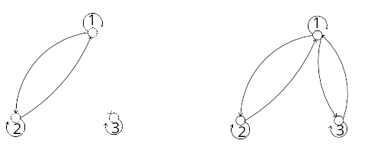
例7 设X={1,2,3}，X上的两个关系如图所示，则它们是否是等价关系？
例8 设R₁,R₂是X上的等价关系,则R₁∪R₂也是X上的等价关系吗？
例9 设N是自然数，定义N上的关系R如下：
R={(x,y)|x∈N，y∈N，x+y是偶数}，则
(1)证明：R是一个等价关系；
(2)求关系R的等价类。

Slide 28
例10 设{A₁,A₂,…,A_{n}}是集合A的划分，若A_{i}∩B≠φ，1≤i≤n，证明：{A₁∩B,A₂∩B,…,A_{n}∩B}是集合A∩B的划分。
例11设R是X上的二元关系，S={(a,b)|∃c∈X,使得(a,c)∈R且(c,b)∈R}。证明：若R是等价关系，则S
也是等价关系。
说明：本题可以证明R＝S。
例12 设R是集合X上的一个自反的和传递的关系；
S是X上的一个关系，使得(a,b)∈S⬄(a,b)∈R且 (b,a)∈R。证明：S是X上的等价关系。

Slide 29
例13设S={1,2,3,4},并设A＝S×S,在A上定义关系R为:
(a,b)R(c,d)⬄a+b=c+d。
证明:(1)R是A上的等价关系;(2)求等价类及其个数。
例14 设X={1,2,…,n}, S=X×X。R是S上的如下的关系：∀(I,j),(k,l)∈S，(I,j)R(k,l)⬄i+j=k+l。证明：（1）R是等价关系；（2）求等价类个数。
例15设R₁是A上的等价关系，R₂是B上的等价关系。在 S=A×B上定义关系R如下：
(x₁,y₁)R(x₂,y₂)⬄(x₁,x₂)∈R₁且(y₁,y₂)∈R₂
证明：R是S上的等价关系。

Slide 30
例3 设f:X→Y，A⊆X，B⊆Y，证明：
f(f⁻¹(B)∩A)=B∩f(A)。
例4 设f:A→B,证明:∀T⊆B，有f(f⁻¹(T))=T∩f(A)。
例5 设有映射f:A→B,H⊆A，令H^{C}是H对A中的余集,当f分别是单射和满射时，给出f(H^{C})和(f(H))^{C}之间的关系，并给予证明。
例6 设X是一个无穷集合，f:X→X。证明:存在X的一个真子集E，使得f(E)⊆E。
例7 设u1,u2,…,umn+1是一个两两不相同的整数构成的数列，则必有长至少为n＋1(m+1)的递增子序列或有长至少为m＋1(n+1)的递减子序列。

Slide 31
§7 映射按等价关系分解
等价关系另一个重要应用是利用给定的映射导出另一个等价关系，可以把映射分解成两个“规格化” 了的映射的合成。这种分解在近世代数中具有重要意义。
7.1定义
定义1 设f:X→Y，在X上定义关系E_{f}如下：∀a,b∈X,
aE_{f}b⬄f(a)=f(b),称E_{f}为由f导出的关系。
说明：1.由定义知：Ef是自反、对称、传递的，故E_{f}是一个等价关系。
2.f导出的等价关系称做f的核。f的核记为Ker(f)，显然,X/Ker(f)={f⁻¹(y)|y∈Y,f⁻¹(y)≠φ}。
X/Ker(f)={f⁻¹(y)|y∈Y,f(x)=y}。

Slide 32
定义2 设R是X上的一个等价关系,r:X→X/R，其定义为：∀a∈X,r(a)=[a] 。其中[a]为a关于R的等价类，映射r称为X到商集X/R的自然映射。
显然，X到X/R的自然映射是满射。
7.2 性质
定理1 设f:X→Y，则f可分解为X到X/Ker(f)的自然映射r与X/Ker(f)到Y的某个单射f₁的合成，即f=f₁·r。
推论：f₁是一一对应当且仅当f是满射。
定理2 定理1中的单射f₁是唯一的。
说明：1.由定理1知，一个映射f:X→Y通过等价关系ker(f)被分解成两个“规格化”了的映射的合成。
2.“规格化”—其中一个是自然映射，一个是单射。

Slide 33
§8 偏序关系与偏序集
序关系研究的是集合中的元素的次序，它提供了一种比较集合中各个元素“大小”的工具。序关系主要包括：偏序关系、拟序关系、全序关系和良序关系。其中最重要的是偏序关系。
8.1偏序关系
一、定义
定义1 设R是非空集合X上的一个二元关系，若R同时具有以下三个性质：
(1)R是自反的；(2)R是反对称的；(3)R是传递的。
则称R是X上的偏序关系，简称偏序，记为“≤”。

Slide 34
例:1.在集合A的2^{A}上定义的“⊆”,“≡”是偏序关系。
2.在Z或R集合Z上的“≤”、“≥”,“|”是偏序关系。
但“全关系”、“模n同余关系”不是偏序关系。

Slide 35
8.2偏序集
定义3 设≤的集合X上的一个偏序关系，集合X对偏序关系≤形成一个二元组，记为(X,≤)，称(X,≤)为偏序集。
集合X与偏序集(X,R)的区别。
例：1.（Z,≤）是偏序集。
2.X是一个集合，(2^{X},⊆)是偏序集。
3.X＝{2,4,6,8}，R₁—整除关系，R₂—整倍数关系。
R₁={(2,2),(2,4),(2,6),(2,8),(4,4),(4,8),(6,6),(8,8)},
R₂={(2,2),(4,2),(6,2),(8,2),(4,4),(8,4),(6,6),(8,8)}。
于是(X,R₁),(X,R₂)都是偏序集。
说明：在一个集合上可以定义多个偏序关系，从而可以形成多个偏序集。因此，在一个集合上定义多个偏序关系时，一定要说明某个偏序集是对哪个关系的。

Slide 36
对偶
集合X上的偏序关系“≤”的逆“≤⁻¹”也是X上的偏序关系，以后用“≥”表示“≤”的逆关系“≤⁻¹”。
若x≥y但x≠y，则记为x＞y。称(X,≥)是(X,≤)的对偶。
8.3 Hasse图
利用偏序关系的良好性质，可以把它的关系图简化为比较简单的Hasse图。
1. 由于偏序关系是自反的，所以在其关系图中，对每个顶点到自身的矢线（环）可以省略不画。
2. 又由于偏序关系是传递的，则若a,b,c是三个不同的元素且a≤b，b≤c，则a≤c。这时在关系图中，从a到c的矢线可以省去不画。

Slide 37
3.最后，若a≤b，a≠b且又不存在元素c，c≠a,b使得a≤c≤b，则称b盖住a(b是a的直接上元素)。
(1)若b盖住a，则把代表b的点，画在代表a的点的上方且用一条边联结。
(2)若a与b两个元素中，a没盖住b且b也没盖住a，则a与b之间无线联络。一般把它们画在一个水平线上。
4.在Hasse图中，总认为方向向上的，因此不用矢线，按着以上方法画出的偏序关系图称为Hasse图。
例1 (1)设X={1,2,…,12}，容易验证X上的整除“|”是X上的偏序关系，其Hasse图如图所示。
(2)设X={1,2,…,12}，容易验证X上的整除“≤”是X上的偏序关系，其Hasse图如图所示。

Slide 38
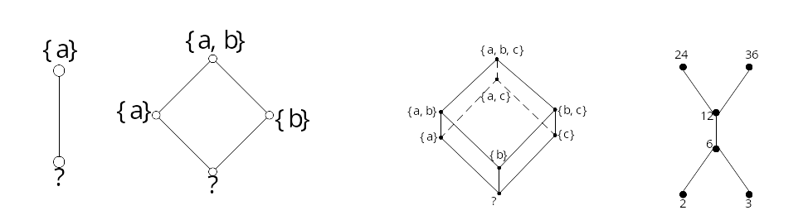
例2 (1)设X={a}，则2^{X}上定义的包含关系“⊆”是2^{X}上的偏序关系，其Hasse图如图(a)所示。
(2)若X={a,b}，则2^{X}上定义的包含关系“⊆”是2^{x}上的偏序关系，其Hasse图如图(b)所示。
(3)若X={a,b,c}，则2^{X}上定义的包含关系“⊆”是2^{X}上的偏序关系，其Hasse图如图(c)所示。
(4)设X={2,3,6,12,24,36}，容易验证X上的整除“|”是X上的偏序关系，其Hasse图如图(d)所示。
(a) (b) (c) (d)

Slide 39
8.4 最大(小)元素、极大(小)元
定义1 设(A,≤)是一个偏序集，B⊆A，则
(1)若∃a∈B,使得∀x∈B，均有x≤a，则称a为B的 最大元素。
(2)若∃a∈B,使得∀x∈B，均有a≤x，则称a为B的 最小元素。
(3)存在a∈B，若B中没有任何元素x，满足a≠x且a≤x，则称a为B的极大元。
(4)存在a∈B，若B中没有任何元素x，满足a≠x且x≤a，则称a为B的极小元。
a为B的最大(小)元—是a比B中所有的元素都大(小)；
a为B的极大(小)元—并不是说a比B中所有元素都大(小)，而是说B中没有比a大的了；
也即一些元素比a小,另外一些元素与不能比较大小。

Slide 40
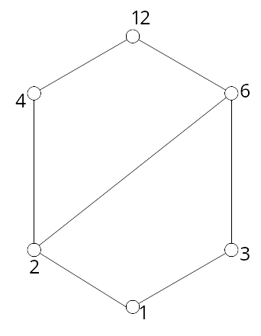
例: 集合A={1,2,3,4,6,12}上的整除关系“|”是A上偏序关系，Hasse图如图所示。
令 B₁={2,4,6,12}，则
B1的最大元是12，最小元是2；
B1的极大元是12，极小元是2。
令 B₂={2,3,4,6}。
B2的最大元：无，最小元：无。
B2的极大元：4，6，最小元：2，3
说明：
1.最大(小)元不一定存在，若存在必唯一。
2.在非空集合中,极大(小)元必存在,但不一定唯一。

Slide 41
8.5 上(下)界、上(下)确界
定义2 设(A,≤)是一个偏序集，B⊆A，则
(1)若存在a∈A，使得∀x∈B，均有x≤a，则称a为B的上界；
(2)若存在a∈A，使得∀x∈B，均有a≤x，则称a为B的下界；
(3)若B的一切上界元素形成的集合中有最小元素，则称此最小上界为B的上确界，记为supB；
(4)若B的一切下界元素形成的集合中有最大元素，则称此最大下界为B的下确界，记为infB。

Slide 42
例：集合A={2,3,4,6,9,12,18}，A上整除关系“|”是偏序关系，其Hasse图如图所示。
令B₁={2,4}，则
B₁的上界是：4,12；上确界是：4。
B₁的下界是：2； 下确界是：2。
令B₂={4,6,9}，则
B₂的上界：无；上确界：无。
B₂的下界：无；下确界：无。
令B₃={2,3}，则
B₃的上界是：6,12,18；上确界：6。
B₃的下界是：无； 下确界：无。
12
18
4
9
6
2
3

Slide 43
说明：1.B的上(下)界和上(下)确界可能在B中,可能不在B中,但一定在A中。
2.上(下)界不一定存在，若存在不一定唯一。
3.上(下)确界不一定存在，若存在必唯一。
由上面的讨论可知，对集合A上的偏序关系“≤”而言，一般说来，只是对A中的部分元素才有此关系，即x≤y与y≤x可以同时不成立。
但若对于A中的两个特定的元素a和b，不是a≤b就是b≤a，则这时说a与b是可以比较“大小”的两个元素，否则就说a与b不能比较“大小”。
若某个集合中任意两个元素均可以比较“大小”，则称这样的集合为全序集合。

Slide 44
8.5全序关系与全序集
定义1设(A,≤)是偏序集，若∀x,y∈X，x≤y与y≤x至少有一个成立，则称偏序关系“≤”为A上的全序关系，或称为线性序关系。
具有全序关系的集合A称为全序集或线性序集，记为(A,≤)。
说明：偏序集与全序集的主要区别就在于：全序集中任意两个元素均可以比较“大小”，而在偏序集中，则未必能比较“大小”。
例：1.N上的 “≤”关系是全序关系，
所以(N,≤)是全序集。
2.A={φ,{a},{a,b},{a,b,c}}上
的“⊆”是全序关系，(A,⊆)是
全序集。
｛a,b,c｝
4
｛a,b｝
3
｛a｝
2
｛｝
1

Slide 45
3.N上的整除关系不是全序关系。
4.非空集合A的幂集2^{A}上的包含关系也不是全序关系。
8.6链与反链
定义2 设(A,≤)是一个偏序集，B⊆A，则
(1)若∀x,y∈B，x≤y与y≤x必有一个成立，则称B为A的一个链，B中元素的个数称为链的长度。
(2)若∀x,y∈B，x≤y与y≤x均不成立，则称B为A的一个反链，B中元素的个数称为反链的长度。
例：在X={2,3,4,6,9,12,18}上定义的“|”，形成一个偏序集(X,|)。Hasse图如图所示。其中
{2,4,12},{3,6},{9,18},{18}都是链。
{4,6,9},{12,18},{4,9},{2,3}是反链。
说明：对于全序集(A,≤)，显然A是链，
A的任意子集也都是链,但偏序集未必。
12
18
4
9
6
2
3

Slide 46
定理1 设(A,≤)是一个偏序集，若A中最长链的长度为n，则A的全部元素可以被分成n个互不相交的反链的并。
证：对n进行归纳证明。
当n=1时，A本身就是一条反链，定理结论显然成立。
假设n=k时，结论成立。
当n=k＋1时,令M为A中所有极大元的集合，显然M是一条反链。而且A\M中最长链的长度为k，由归纳假设可把A\M分成k个互不相交反链的并。再加上反链M，则A可分成k＋1条反链的并。
说明：这个定理称为偏序集的分解定理，这是组合数学中三大存在定理之一，有广泛的应用。

Slide 47
推论: 设(A,≤)是一个偏序集,|X|=mn+1,则A中或存在一条长至少为m+1的反链，或存在一条长至少为n＋1的链。
证：假设结论不成立，则A中每个链长度均为≤n，而且每个反链的长度均≤m。
由定理可知，A可分解成n个互不相交反链的并，并且每个反链长度均≤m，所以A中最多有m·n个元素，这与题设矛盾，故推论得证。
例题：证明：每个由n²+1个实数组成的数列中必有一个长至少为n+1的不减子序列，或有一个长至少为n+1的不增子序列。

Slide 48
8.7例题
例1 非空集合X上存在二元关系R，使得R既是X上的等价关系又是X上的偏序关系吗？
解：存在,X上的恒等关系I_{X}就满足。
例2 设X={1,2},则
(3)X上多少个等价关系？
(4)X上多少个偏序关系？
(2,3)
例3 设R是集合A上的偏序关系，R⁻¹是R的逆关系，则 R∪R⁻¹是什么关系？
(a)偏序关系;(b)等价关系;(c)相容关系;(d)都不是

Slide 49
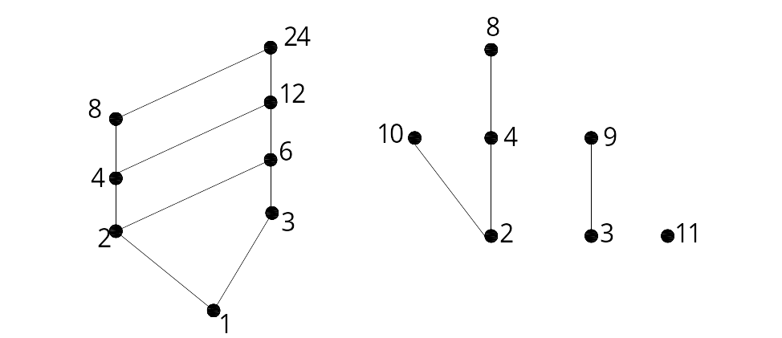
例4 在A={1,2,3,4,6,8,12,24}和
B={2,3,4,8,9,10,11}上定义的整除关系“|”，
画出Hasse图，指出最大(小)元，极大(小)元。
解：如图(a)所示
最大元：24 最小元：1
极大元：24 极小元：1
如图(b)所示
最大元:无 极大元:8,9,10,11
最小元:无 极小元:2,3,11
(a) (b)
(元素11既是极大元又是极小元)

Slide 50
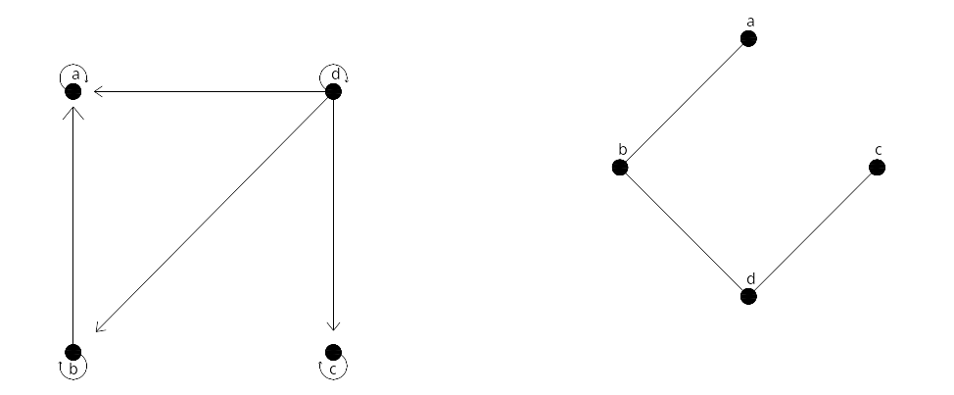
例5 设偏序集(A,≤)的关系图如图(a)所示。
(1)画出(A,≤)的Hasse图。
(2)设B＝{b,c},求B的上界集合C和上确界;下界集合D和下确界。
解：1.(A,≤)的Hasse图如图(b)所示。
2.设B={b,c}，则A中无任意元素同时“大于”b和“大于”c，故C＝φ，无上确界；
而D＝{d}，下确界：d。
(a) (b)

Slide 51
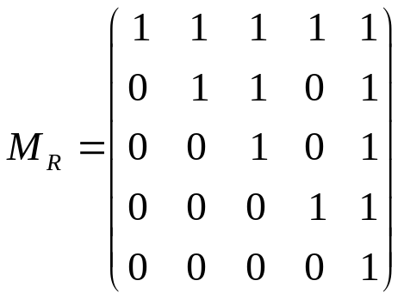
例6 设集合A={a,b,c,d,e}上关系R定义如下： R={(a,a),(a,b),(a,c),(a,d),(a,e),(b,b),(b,c),
(b,e),(c,c),(c,e),(d,d),(d,e),(e,e)}。
1.验证(A,R)是偏序集;
2.画出Hasse图。
3.若A上的关系如下，则又如何？
R={(a,a),(a,b),(a,c),(a,d),(a,e),(b,b),(b,c),
(b,e),(c,c),(c,d),(c,e),(d,d),(d,e),(e,e)}。
解：1. R所对应的关系矩阵为M_{R}如下：

Slide 52
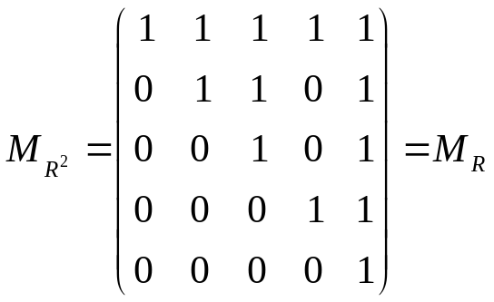
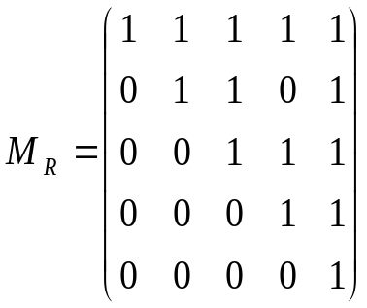
由关系矩阵可知：
(1)对角线上的所有元素全为1，故R是自反的；
(2)r_{ij}＋r_{ji}≤1，故R是反对称的；
(3)计算R²对应的矩阵M_{R}2=M_{R}。因此R是传递的。
故R是A上的偏序关系，从而(A,R)是偏序集。
2.(A,R)对应的Hasse图如图所示。
3.R的关系矩阵为：
因为(b,c)∈R，(c,d)∈R，但(b,d)∉R，
故R不是传递的。因此R不是A上的偏序关系。
e
d
c
b
a

Slide 53
例7设[a,b]是一个有限区间。令S是区间[a,b]上的有限划分的集合，[a,b]的一个划分∏是形如:
a=x₁<x₂<…<x_{n}=b,n∈N的点的集合。在S上定义二元关系R如下：∀∏₁,∏₂∈S,∏₁R∏₂⬄∏₂的每个分点也是∏₁的分点。
证明：R是S上的偏序关系。
（注意，这里的划分与等价关系中的划分不同）
例8 设(S,≤₁),(T,≤₂)是偏序集。在S×T上定义二元关系≤₃如下：∀(s,t),(s₁,t₁)∈S×T，
(s,t)≤₃(s₁,t₁)⬄(s≤₁s₁)且(t≤₂t₁)。
证明:(1)≤₃是S×T上的偏序关系；
(2)若(s,t)≤₃(s₁,t₁)⬄(s≤₁s₁)或(t≤₂t₁)，则
≤₃是S×T上的偏序关系吗？

Slide 54
例9 是否存在一个偏序关系≤，使得(X,≤)中有唯一的极大元素，但没有最大元素？若有请给出一个具体例子；若没有，请证明之。
令X={i,1,2,3,…},其中i为-1的平方根,在X上定义的普通的小于或等于关系“≤”即满足要求。(X,≤)
例10 设R是X上的偏序关系，证明：
R是X上的全序关系⬄X×X=R∪R⁻¹。
例11设(A,≤)是偏序集,∀a∈A,f(a)={x|x∈A,x≤a},
证明：f:A→2^{A}是一个单射，且当a≤b时，有 f(a)⊆f(b)。

Slide 55
总 结
二元关系 二元运算
aRb a·b
{是，否} 结果是对象
X,Y=>映射、运算、关系—数学模型
概念：二元关系、性质，合成，R⁺,R*，等价关系、
等价类、集合的划分，偏序关系、全序关系。

